Slide 1


МІНІСТЕРСТВО ОХОРОНИ ЗДОРОВ’Я УКРАЇНИ
ВІННИЦЬКИЙ НАЦІОНАЛЬНИЙ МЕДИЧНИЙ УНІВЕРСИТЕТ
ІМЕНІ М.І.ПИРОГОВА
Кафедра фармації
Технологія пакування у фармацевтичній галузі
курс за вибором

Slide 2
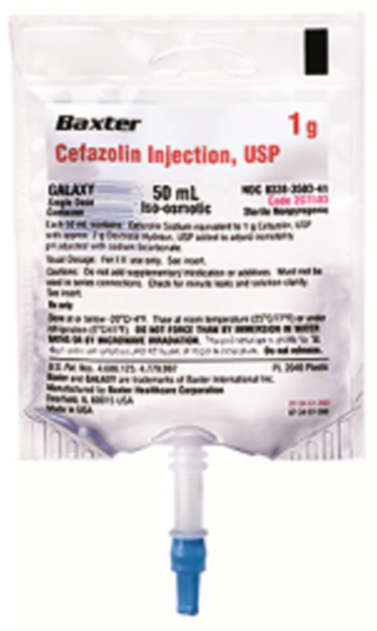
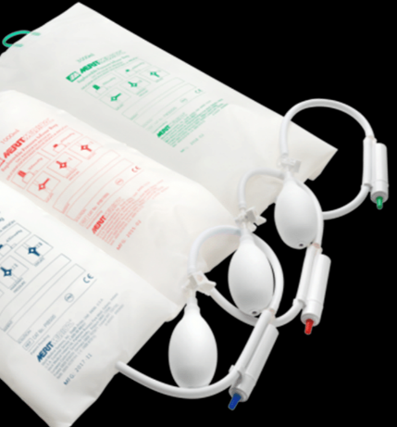
Основні завдання курсу
Ознайомлення з сучасними технологіями маркування та пакувань
Вивчення нових інноваційних видів пакування для фармацевтичної продукції
Знайомство
із сучасними матеріалами та новими методами пакування фармацевтичної продукції

Slide 3
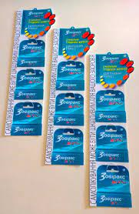


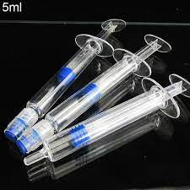
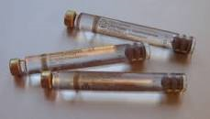

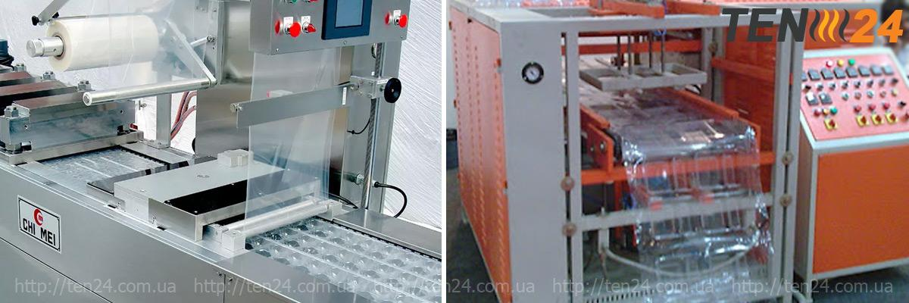
Мета вивчення курсу
Вміти раціонально підбирати типи упаковки фармацевтичних препаратів
Ознайомитись з новітніми технологіями пакування
Оволодіти знаннями та вимогами до маркування лікарських засобів

Slide 4
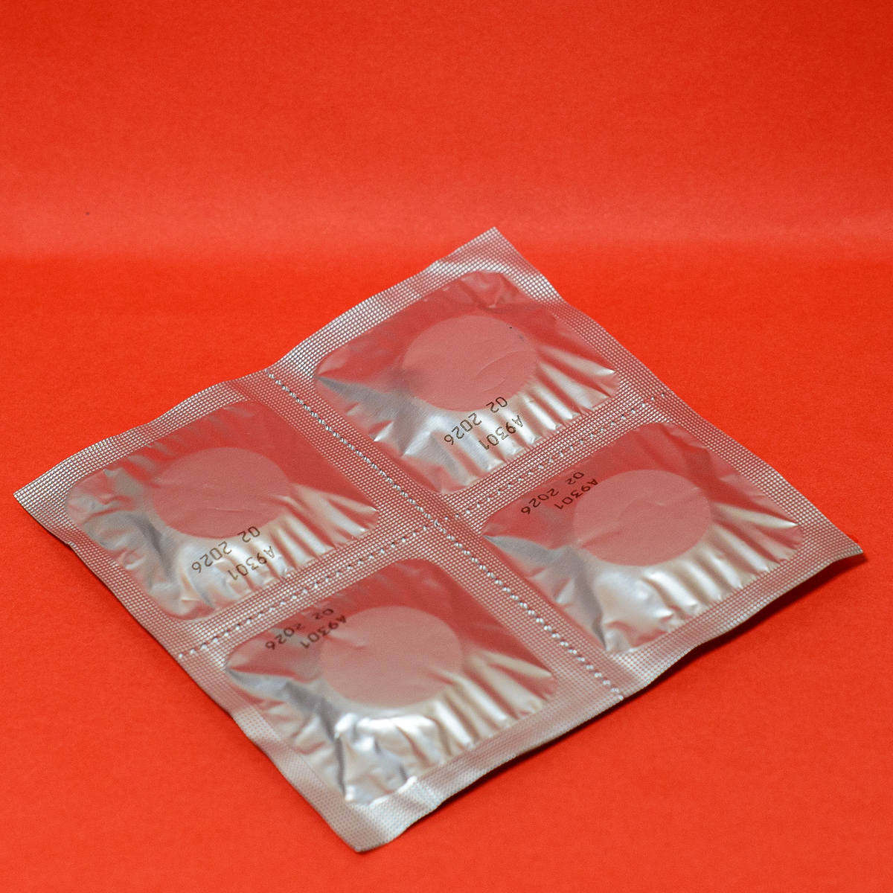
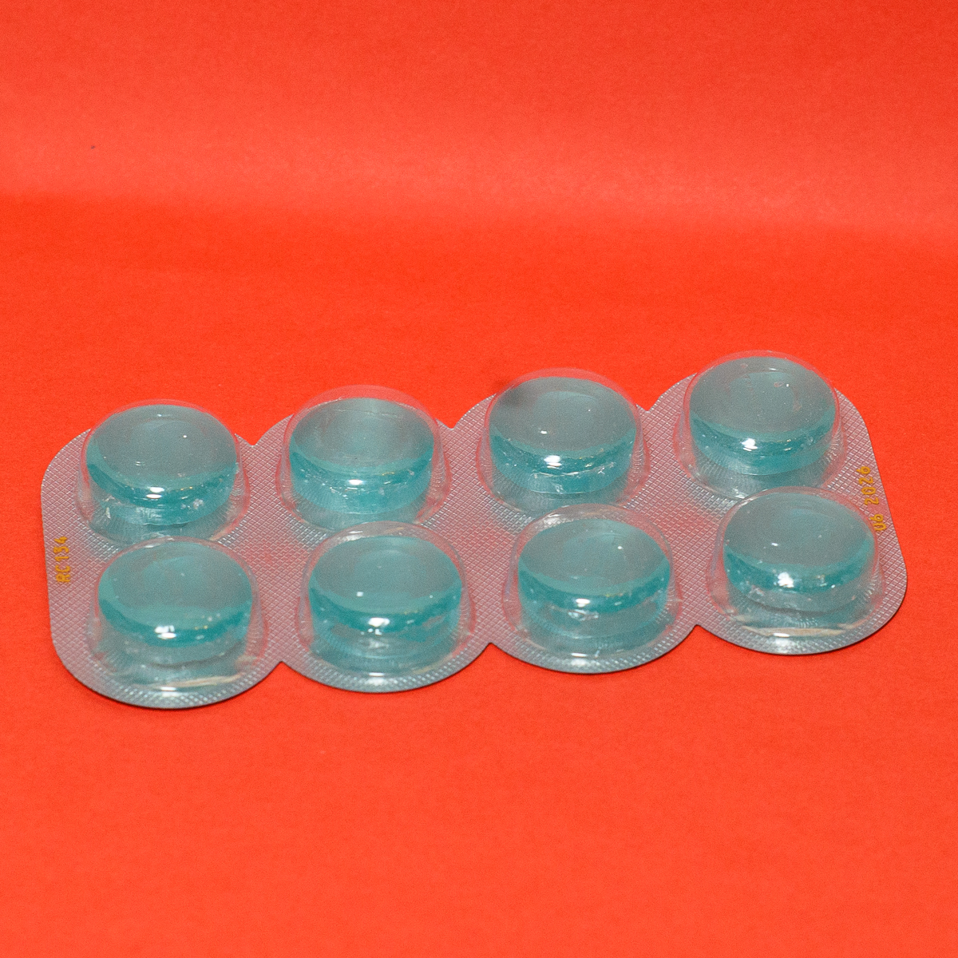
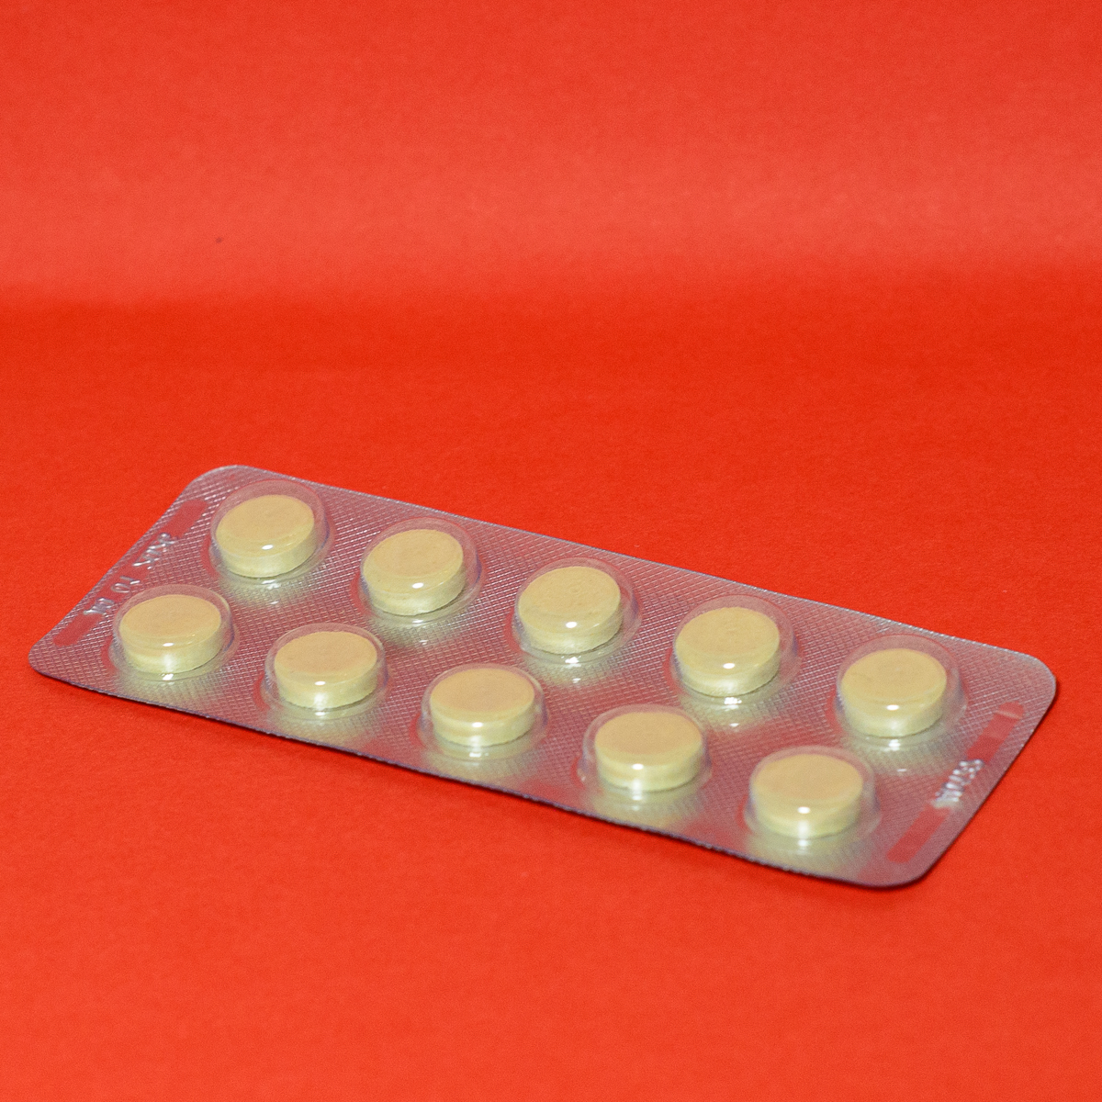
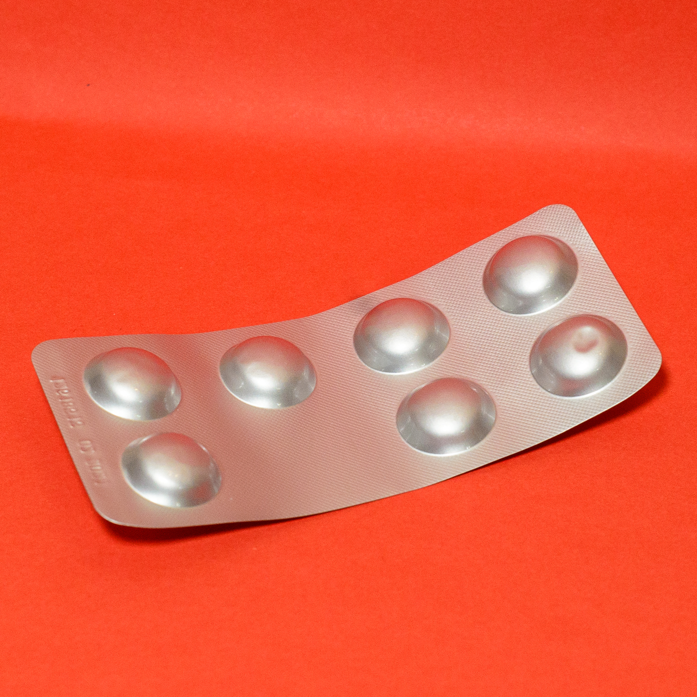
В результаті проходження курсу дізнаєтесь
Види таропакувальних матеріалів, що використовуються у фармацевтичній галузі
Вимоги, що висуваються до таропакувальних матеріалів
Методи пакування та маркування фармацевтичної продукції;
Вимоги до організації процесу пакування та маркування лікарських засобів
Правила підбору види матеріалів для пакування фармацевтичної продукції

Slide 5


Методи навчання
Іноваційні ( тренінги, ситуаційні та ділові ігри)
Пояснювально–ілюстративні (інформаційні комп’ютерні технології )
Словесні ( бесіди, навчальні дискусії, лекції)
Наочні (навчально-методичні посібники ,таблиці,малюнки, навчальні відеоролики, фільми, мультимедіа-технології, презентації)
Практичні (навички вдосконалюються в симуляційному центрі «ФАРМАЦІЯ»)

Slide 6
Матеріально-технічне забезпечення
Застосування технічних засобів навчання (комп´ютер, ноутбук, мультимедійний проектор)
Демонстраційні матеріали ( фільми , презентації, відеозаписи).
Методичні рекомендації до практичних та самостійної роботи
Наочний та роздатковий матеріал.
Лабораторне обладнання.

Slide 7
ЯКЩО ВАС ЗАЦІКАВИЛИ ПИТАННЯ СУЧАСНОГО ДОСВІДУ ТЕХНОЛОГІЇ ПАКУВАННЯ ЛІКАРСЬКИХ ЗАСОБІВ –
НАШ ВИКЛАДАЦЬКИЙ КОЛЕКТИВ БУДЕ РАДИЙ ДОПОМОГТИ ДІЗНАТИСЬ БІЛЬШЕ!

